Slide 1
Règlement Z-3600-13-23 modifiant le règlement relatif aux plans d’implantation et d’intégration architecturale Z-3600 visant à ajouter des critères d’intégration dans les zones d’application dans le Vieux-Châteauguay
27 juin 2023, 19 h
Salle du conseil
265, boulevard D’Anjou
Châteauguay

Slide 2
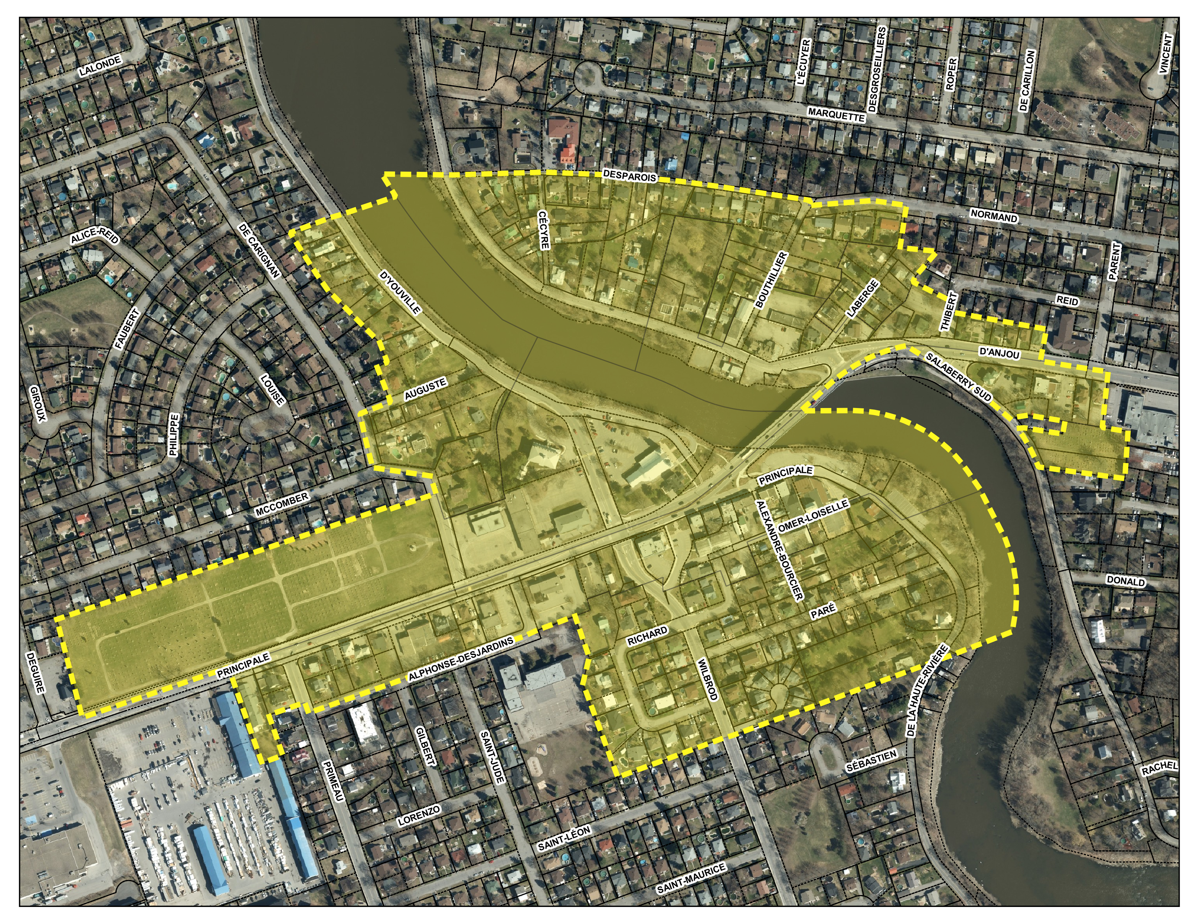
Plans d’implantation et d’intégration architecturale (PIIA)
Secteur d’application du Vieux-Châteauguay

Slide 3
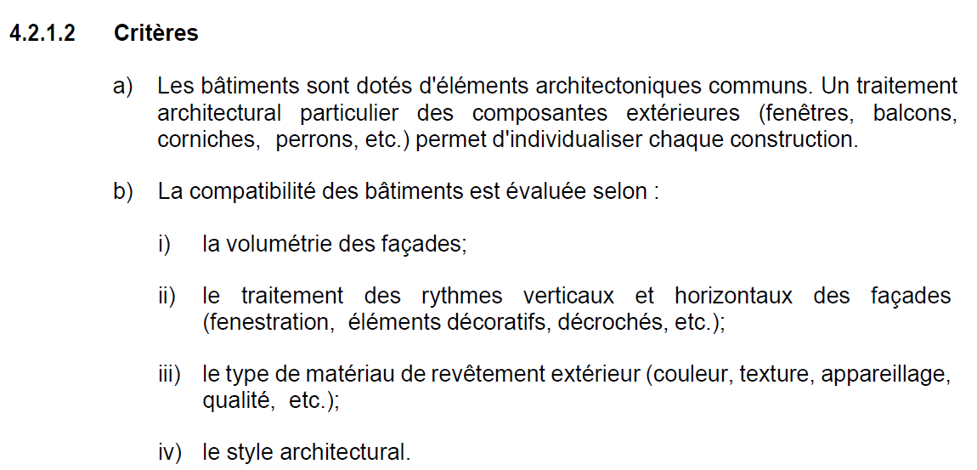
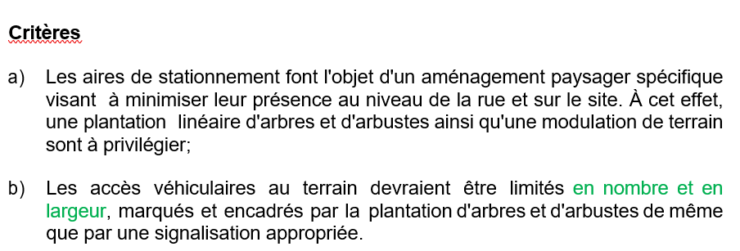
Modifications apportées
Ajout de nouveaux critères d’évaluation afin de préserver la physionomie et le caractère spécifique du cadre bâti du milieu d’insertion :
v) Les constructions doivent s’établir en rapport direct avec le milieu bâti environnant et avec le paysage de la rue, particulièrement en termes de gabarit, de forme et de couleur;
vi) Les constructions doivent refléter l’architecture dominante du cadre bâti en termes de forme du bâtiment, de pente de la toiture et de proportion des ouvertures, de type et de localisation de l’entrée principale, de type et couleur de matériaux de revêtement ou de détails architectoniques pertinents;
vii) L’interaction visuelle et fonctionnelle entre les bâtiments et la rue doit être conservée. En outre, le rez-de-chaussée et l’entrée principale doivent être établis à un niveau correspondant à celui du milieu environnant.
Ajout à un critère concernant les accès véhiculaires

Slide 4
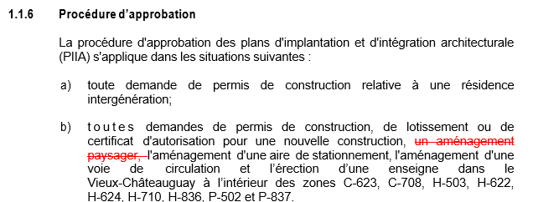
Modifications apportées
Il n’est plus nécessaire de faire une demande de PIIA pour :
les aménagements paysagers dans le secteur du Vieux-Châteauguay;
peinturer de la même couleur un immeuble dont le bâtiment principal a été construit avant 1920.

Slide 5
Calendrier d’adoption
Z-3600-13-23
ÉTAPES | DATES
Projet de règlement | 12 juin 2023
Assemblée publique | 27 juin 2023
Adoption finale (Ville) | 3 juillet 2023
Adoption finale (MRC) | 28 août 2023
Entrée en vigueur | Début septembre 2023

Slide 6
Questions?

Slide 7
Merci!

